Slide 1
Potential improment
-郑程元

Slide 2
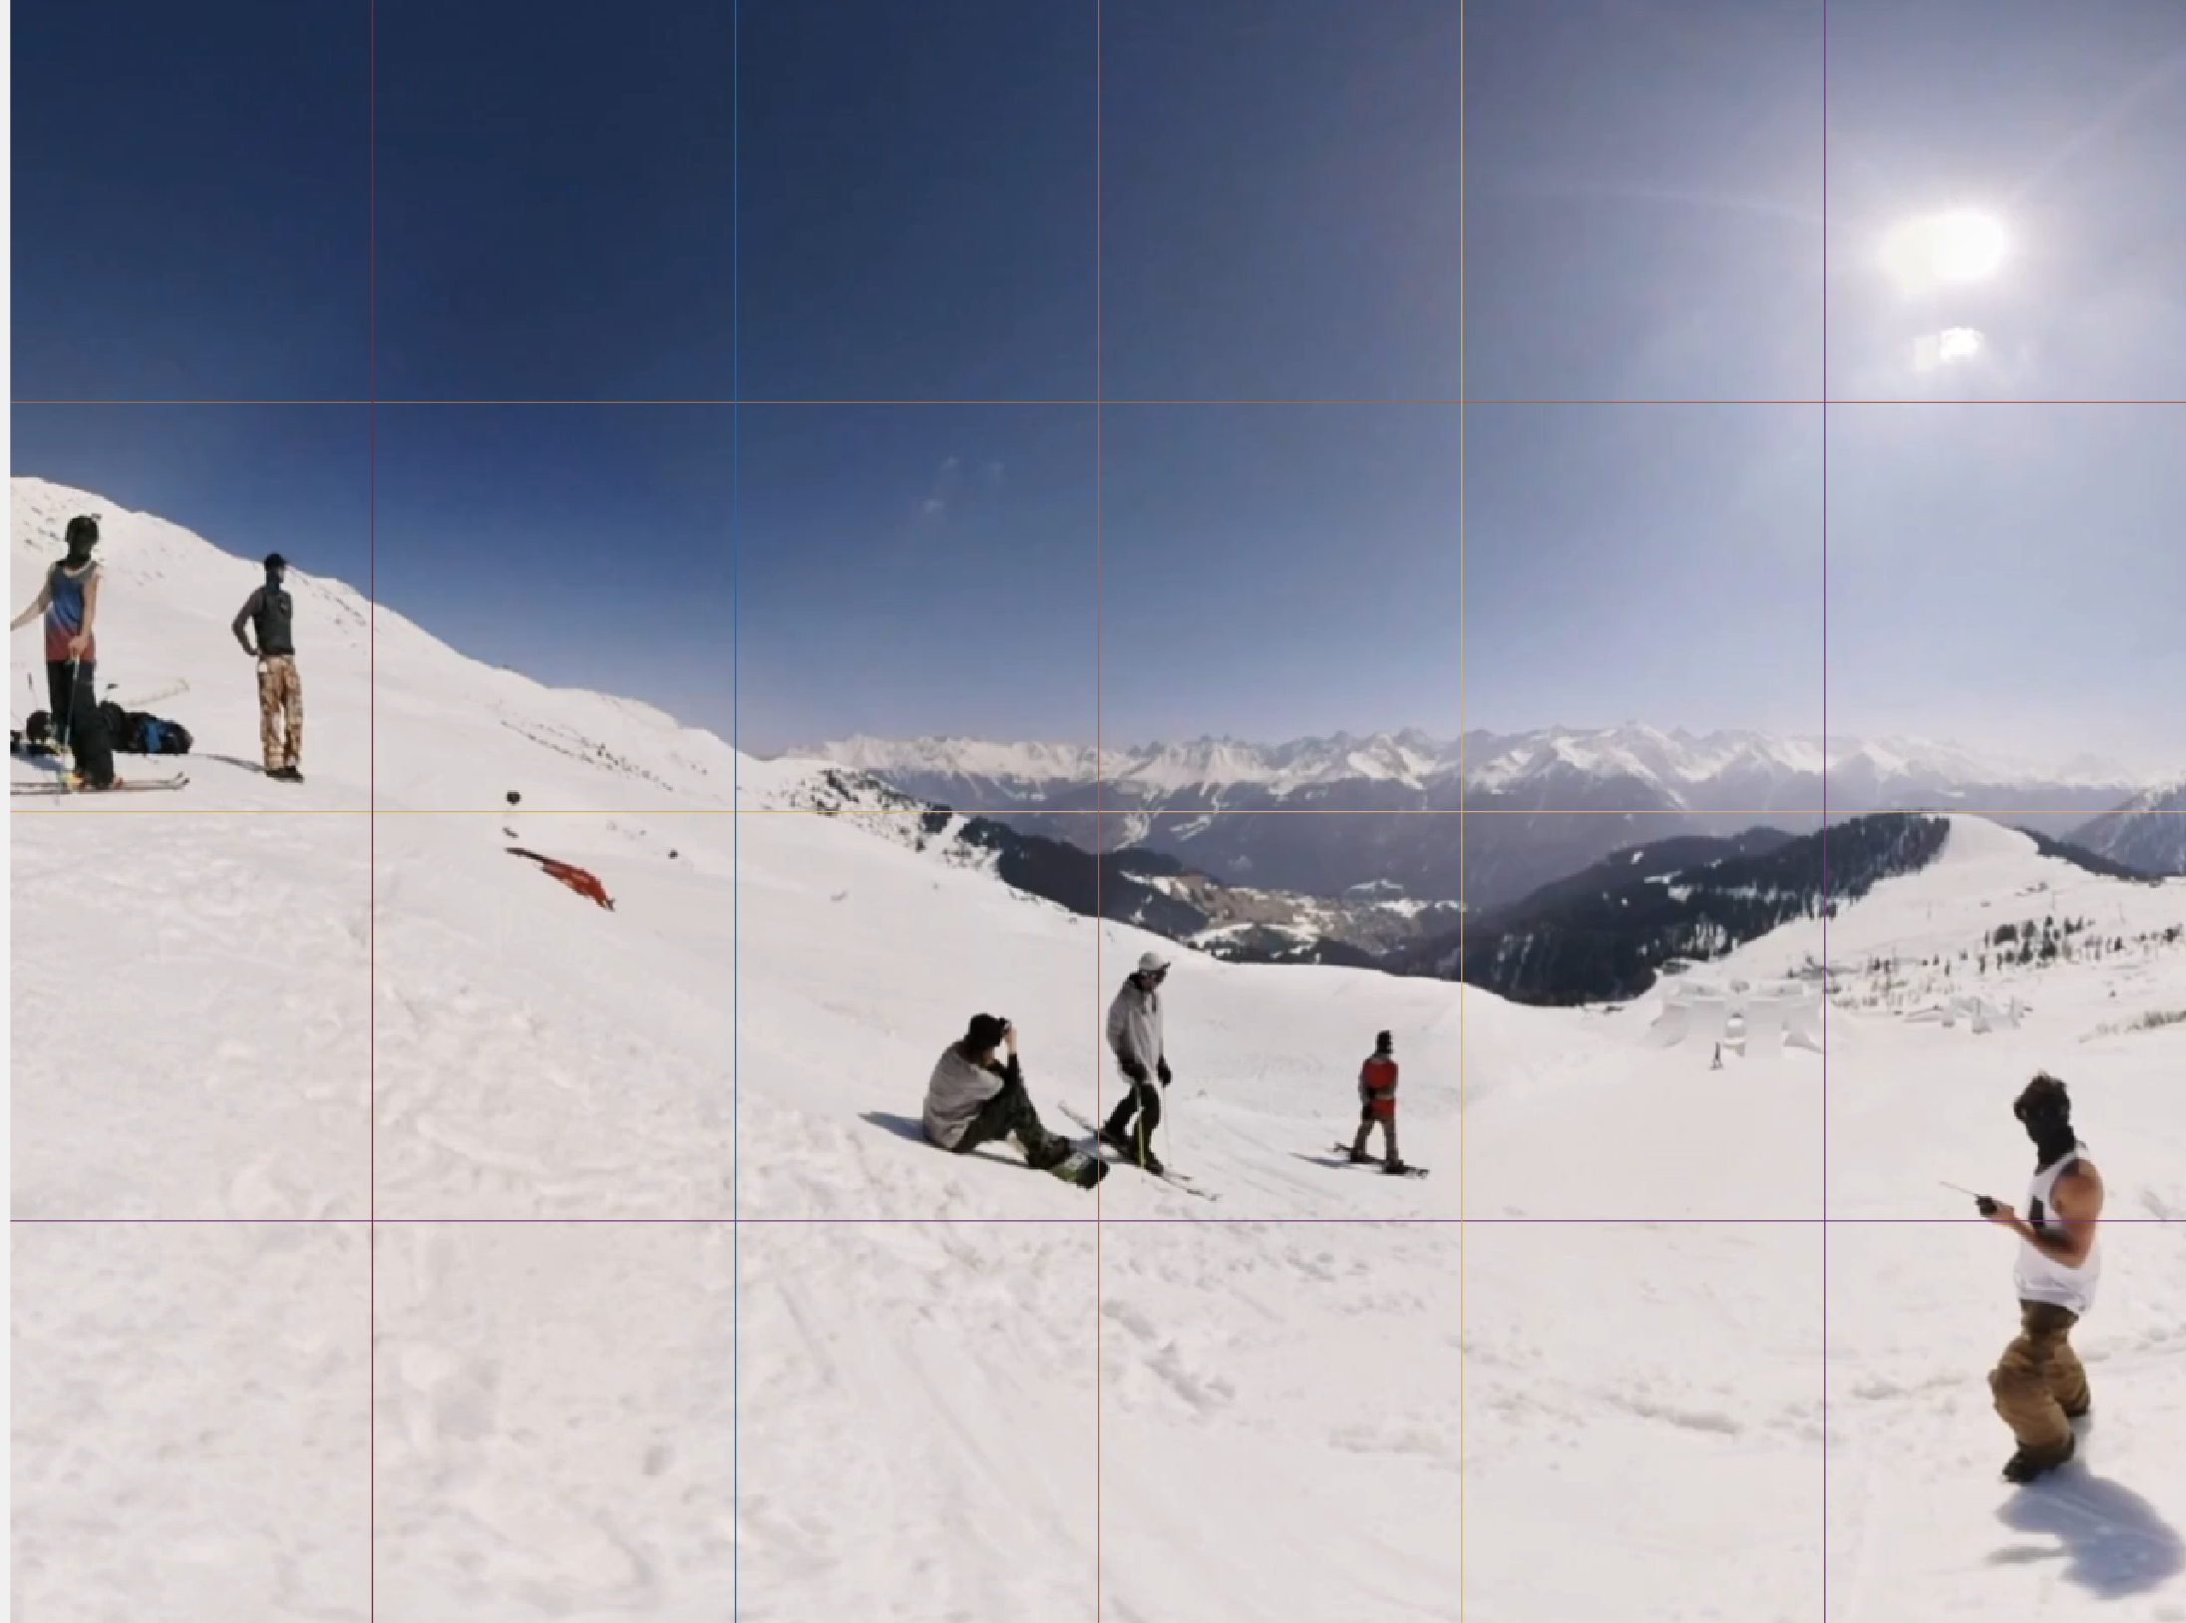
1、样例viewport图片
图像分辨率：960*1276
tile数量：4*6=24个
tile分辨率：240*213

Slide 3
2、每个tile的JND
2.8307 | 2.7899 | 2.5992 | 2.1823 | 1.7230 | 1.7245
2.0736 | 2.2195 | 1.8653 | 1.2695 | 1.3055 | 1.3717
1.7397 | 1.4125 | 1.0029 | 1.0000 | 1.5123 | 1.4606
1.6014 | 1.5191 | 1.4057 | 1.3843 | 1.5332 | 1.6858
1.6345 | 1.6026 | 1.5588 | 1.5640 | 1.6148 | 1.6219

Slide 4
3、对比说明
以下对比的方法是：
保证每种方法用户所感受到的总体质量都是一致的，具体衡量方法为每个Tile用户感受的MSE的累加和。
例：以下的对比用户感受到的MSE累加和均为26.9

Slide 5
3、HVS模型的码率分配（除viewport外都传最低的）
码率消耗（非viewport区传最低的）：2840kbps
码率消耗（非viewport区不传）：1830kbps
21 | 22 | 22 | 26 | 100 | 61
88 | 71 | 116 | 116 | 116 | 50
92 | 77 | 103 | 116 | 88 | 116
63 | 62 | 71 | 65 | 40 | 116

Slide 6
4、全传一样的码率分配（除viewport外也都传一样的）
码率消耗：6840kbps
95 | 95 | 95 | 95 | 95 | 95
95 | 95 | 95 | 95 | 95 | 95
95 | 95 | 95 | 95 | 95 | 95
95 | 95 | 95 | 95 | 95 | 95
95 | 95 | 95 | 95 | 95 | 95

Slide 7
5、一圈一圈往下降（除viewport外都传最低的）
码率消耗（非viewport区传最低的）：3240kbps
码率消耗（非viewport区不传）：2280kbps
95 | 95 | 95 | 95 | 95 | 95
95 | 95 | 95 | 95 | 95 | 95
95 | 95 | 95 | 95 | 95 | 95
95 | 95 | 95 | 95 | 95 | 95
95 | 95 | 95 | 95 | 95 | 95

Slide 8
6、对比（保证用户感知码率一致）
算法 | 用户感知MSE累加和 | 实际消耗码率 | 节省码率对比（以一圈一圈降为基准）
HVS模型 | 26.9 | 2840kbps | -13%
全传一样的 | 26.9 | 6840kbps | +111%
一圈一圈往下降 | 26.9 | 3240kbps | ----

